Slide 1
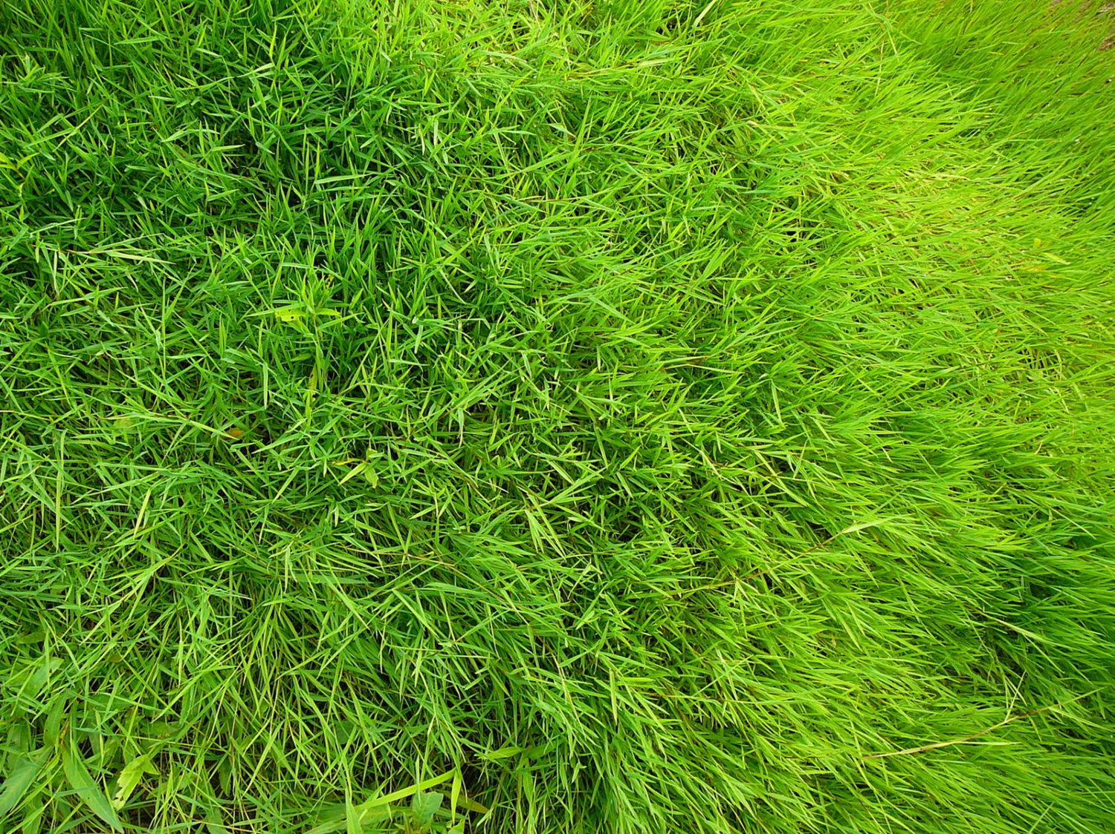
动物园
Учитель иностранного языка МОУ СОШ №34: Добрынина Ирина Владимировна

Slide 2
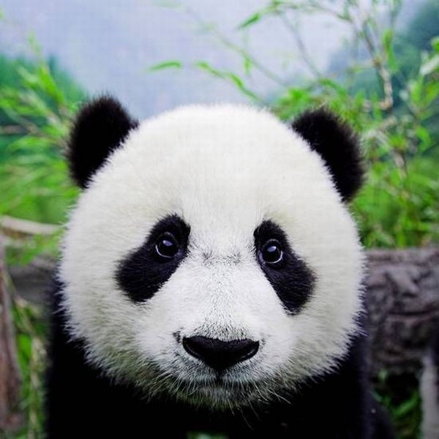
Повторите за диктором

Slide 3
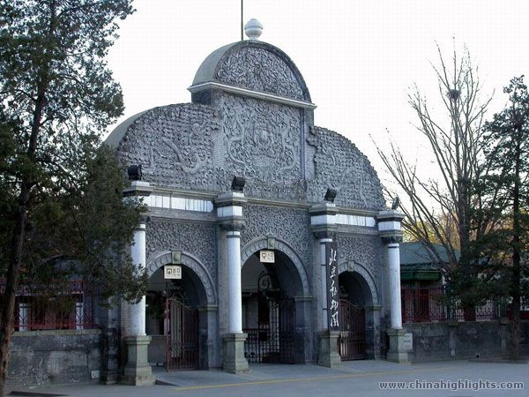

Отгадайте животное

Slide 4
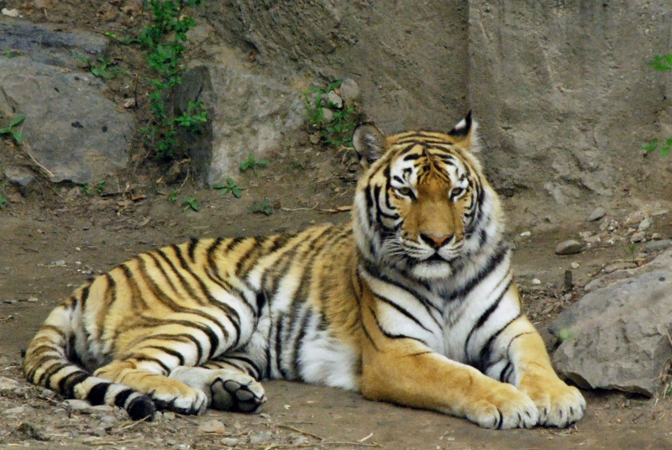

Slide 5
老虎 lǎohǔ

Slide 6
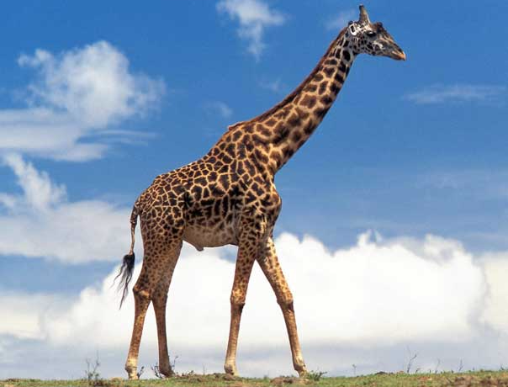

Slide 7
长颈鹿 chángjǐnglù

Slide 8
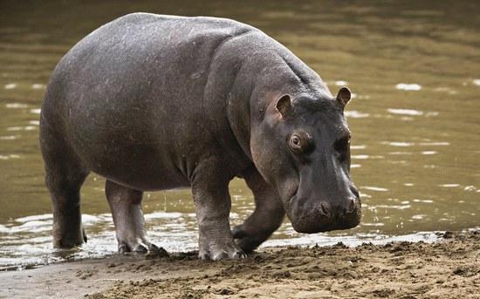

Slide 9
河马 hémǎ

Slide 10
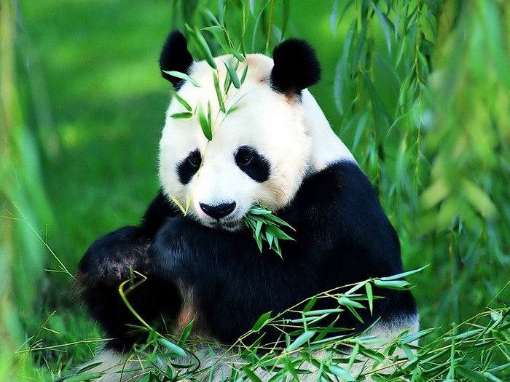

Slide 11
熊猫xióngmāo

Slide 12
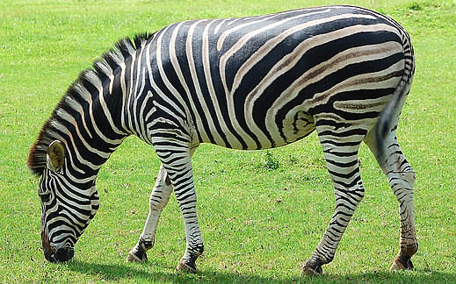

Slide 13
斑马bānmǎ

Slide 14
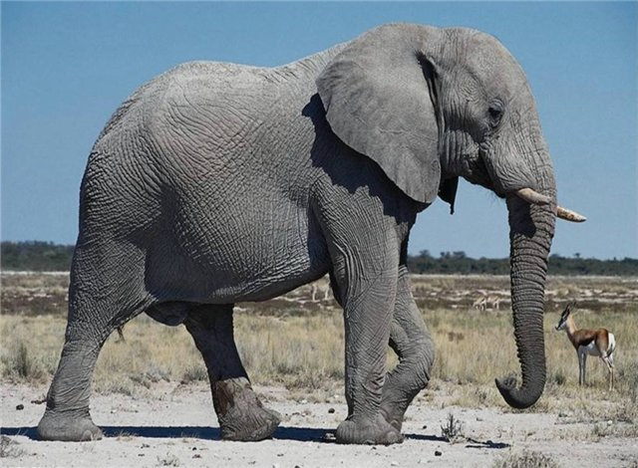

Slide 15
大象dàxiàng

Slide 16
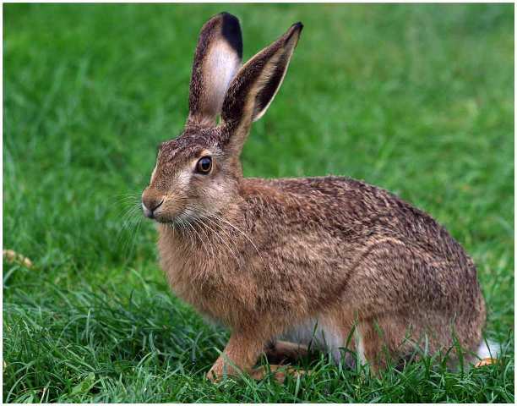

Slide 17
兔子tùzi

Slide 18
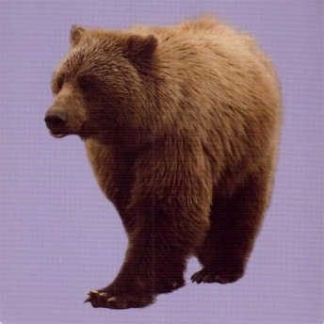

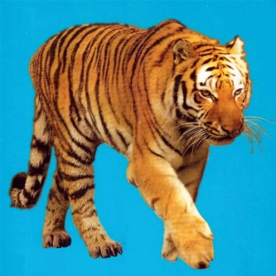
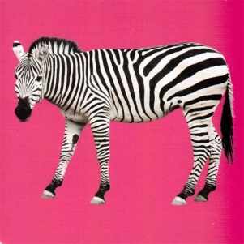
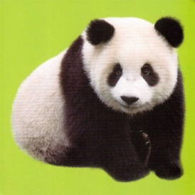
Песенка
合作分享快乐 hézuò fēnxiǎng kuàilè
小西瓜来浇水 xiǎo xīguā lái jiāoshuǐ
胖大虎剪枝桠 pàngdà hǔ jiǎnzhī zhīyā
你帮我 我帮你 nǐ bāng wǒ wǒ bāng nǐ
开出一朵大红花 kāichū yī duǒ dàhóng huā

Slide 19
动物园
dòngwùyuán

Slide 20
Доклад о пекинском
зоопарке

Slide 21
Счетное слово
В китайской грамматике живет специальная часть речи - счетное слово. Счетное слово ставится между числительным и существительным.
Для животных используются разные счетные слова.
只-для птиц, насекомых, зверей.
头-для скота и некоторых других животных.
匹-для лошадей, оленей.
条- для длинных предметов, рыб и некоторых животных.
Употребление того или иного счетного слова сложилось в китайском языке традиционно и требует заучивания.

Slide 22
Вставьте счетные
слова
Переведите
предложения
你的朋友有几…老虎？
Nǐ de péngyou yǒu jī … lǎohǔ？
我的哥哥想买三…蛇。
Wǒ de gēge xiǎng mǎi sān … shé。
七…海豚很喜欢游泳。
Qī …hǎitún hěn xǐhuan yóuyǒng。
五…大象吃香蕉。
Wǔ … dà xiàng chī xiāngjiāo。
四…老鼠睡觉。
Sì … lǎoshǔ shuìjiào。
八…狼爱吃肉吗？
Bā … láng ài chī ròu ma？
У моей старшей сестры есть 3 льва.
У моего друга есть 2 слоненка.
У папы 4 тигра.
Он купил 12 зайцев.
Он купил 8 дельфинов или 6
верблюдов?

Slide 23
Составьте предложение из предложенных слов.
1) yǒu, Nǐ , èyú, duō shǎo.
2) yǒu, bào, Tā, zhī, shíwǔ
3) Tā, zhī, tā, hěn, dàishǔ ,sān, xǐhuan
4) tóu, shuìjiào, Jiǔ, dàxiàng
5) hěn, chī, Xióng, fēngmì, xǐhuan

Slide 24
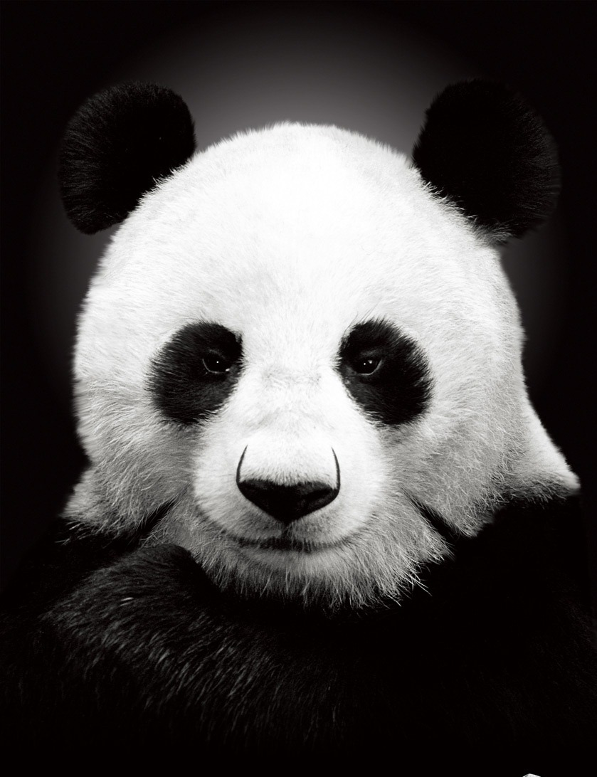
Домашнее задание:
课外作业:
Напишите диалог, пользуясь гидом по зоопарку.
2)Нарисуйте карту зоопарка, подпишите животных на китайском языке.
3) Прописать слово
动物园

Slide 25
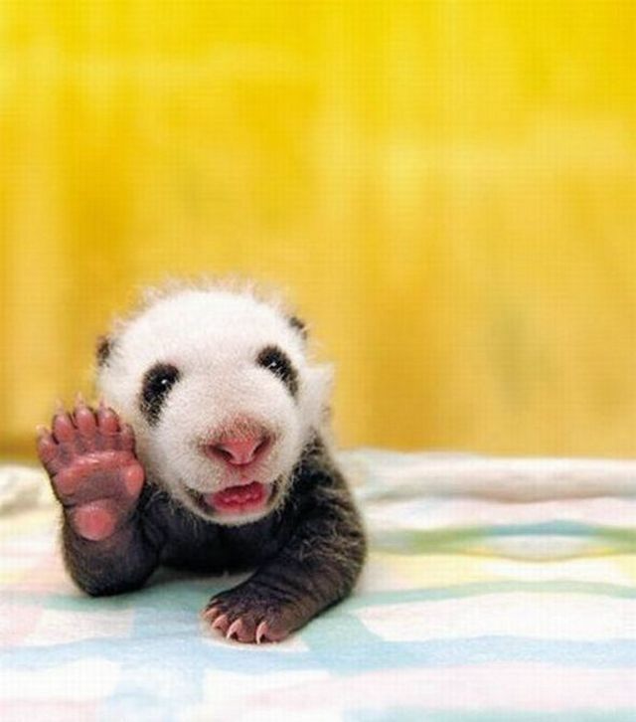
Спасибо за урок!
谢谢您课

